Slide 1
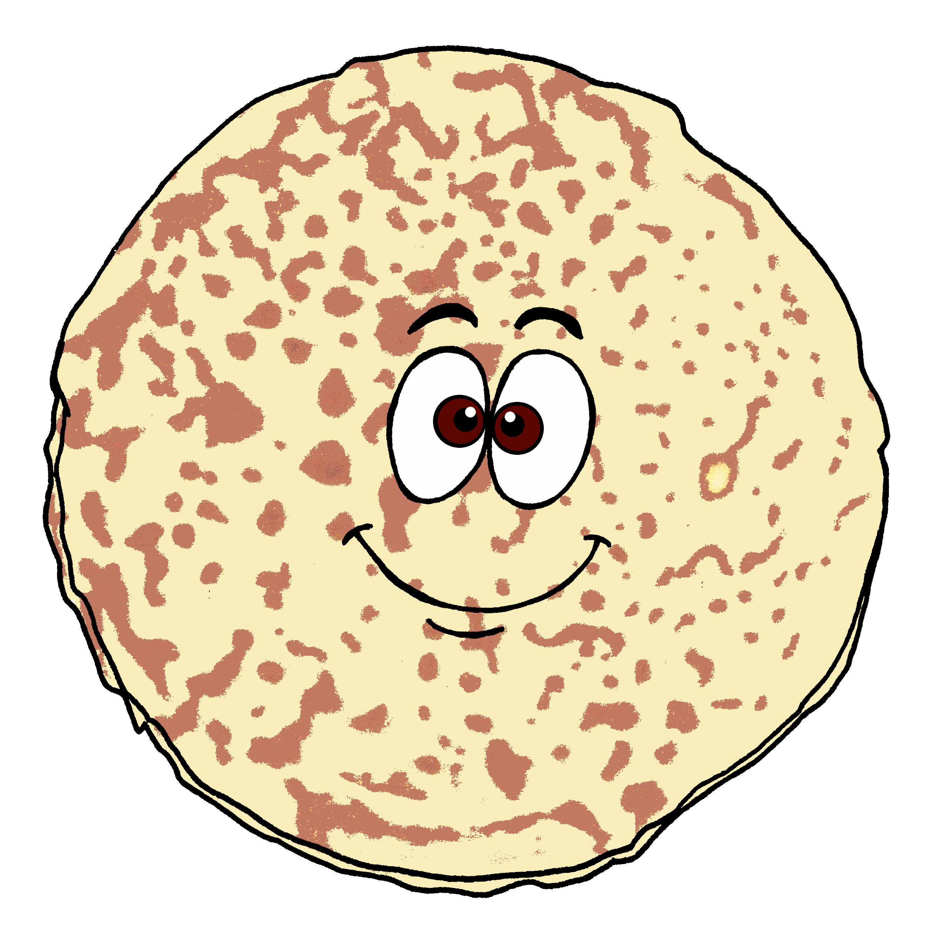
Der dicke fette Pfannkuchen
blau
Term 3 Week 13
Notes:
Artwork by Steve Clarke. Pronoun pictures from NCELP (www.ncelp.org). All additional pictures selected from Pixabay and are available under a Creative Commons license, no
attribution required.
Phonics: [pf] Kopf [279] Pflanze [1667] Apfel [3490]
[kn] Knie [1679] Knochen [1930] knüpfen [4564]
Vocabulary: Revisit vocabulary
Revisit 1: putzen [3586] waschen [2315] wollen, ich will, du willst, er/sie/es will [57] Auto [361] Frühstück [2600] Skateboard [n/a] Zimmer [665] sauber [2026] warum? [192]
Revisit 2: werden, werde, wirst, wird [8] Ei [1999] Frühstück [2600] Frohe Ostern [n/a] Guten Appetit [n/a] Gute Nacht [n/a] viel Spaß [n/a]
Jones, R.L & Tschirner, E. (2019). A frequency dictionary of German: Core vocabulary for learners. London: Routledge.
The frequency rankings for words that occur in this PowerPoint which have been previously introduced in these resources are given in the SOW and in the resources that first
introduced and formally re-visited those words.
For any other words that occur incidentally in this PowerPoint, frequency rankings will be provided in the notes field wherever possible.
Remember that at the start of the course (first three lessons of Rot/Gelb) pupils learnt language (for greetings and register taking) that can still be part of the lesson routines in upper KS2 (Blau/Grün). They are not re-taught, as we anticipate that teachers have built these in from early in lower KS2.

Slide 2
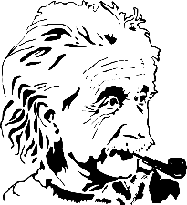
aussprechen
[y]
…
typisch
1 2& 3& 4
Rhythmus
Physik
Notes:
Timing: 1 minute
Aim: to consolidate the SSC [y].
Procedure:
Re-present the SSC and the source word ‘typisch’ (with gesture, if using).
Click to bring on the picture and get pupils to repeat the word ‘typisch’ (with gesture, if using).
Present the cluster words in the same way, bringing on the picture and getting pupils to pronounce the words.
Frequency: typisch [1109] Rhythmus [3823] Physik [1917]
Jones, R.L & Tschirner, E. (2019). A frequency dictionary of German: Core vocabulary for learners. London: Routledge.

Slide 3
aussprechen
[ü]
In German, [y] is usually pronounced the same as [ü] (apart from words that come from English , e.g. Baby. Here’s a reminder of some words with [ü]. Remember, mostly [y] and [ü] sound the same in German!:
…
grün
Tür
müde
[green]
[door]
[tired]
Notes:
Timing: 1 minute
Aim: to revise the SSC long [ü].
Procedure:
Present the SSC and the source word ‘Tür’ (with gesture, if using).
Click to bring on the picture and get pupils to repeat the word ‘Tür’ (with gesture, if using).
Present the cluster words in the same way, bringing on the picture and getting pupils to pronounce the words.
Gesture: a gesture for ‘Tür’ might be to pretend pushing down a door handle and opening a door.
long [ü] Tür [375] grün [682] müde [2000]
Jones, R.L & Tschirner, E. (2019). A frequency dictionary of German: Core vocabulary for learners. London: Routledge.
3

Slide 4
aussprechen
[u]
[ü] and [y] are pronounced differently from [u]. Here’s a reminder of some words with [u]:
…
gut
du
super
[good]
[you]
Ruth
Lukas
Notes:
Timing: 2 minutes
Aim: to revise the SSC [u].
Procedure:
Re-present the SSC and the source word ‘du’ (with gesture, if using).
Click to bring on the picture and get pupils to repeat the word ‘du’ (with gesture, if using).
Present the cluster words in the same way, bringing on the picture and getting pupils to pronounce the words.
Note:
a gesture for ‘du’ might be to point at someone else.
4

Slide 5
[y] [ü] [u]
Hör zu. Ist das [y] [ü] oder [u]?
hören
1 | B ü c h e r | 4 | S y s t e m
2 | U h r | 5 | s u c h e n
3 | t y p i s c h | 6 | e i n u n d r e i ß i g
_
_
_
_
_
_
Notes:
Timing: 5 minutes Aim: to differentiate between [y/ü] and [u]. Procedure: 1. Click on the audio buttons to hear the word.
2. Pupils note down whether they hear [y/ü] or [u] for each gap.
3. Click to reveal answers.
Note: the English word made help pupils decide between ‘y’ and ‘ü’ in these examples.
Transcript:
Bücher
Uhr
typisch
System
suchen
einunddreißig
Word frequency (1 is the most frequent word in German): Buch [300] einunddreißig [n/a] System [384] suchen [293] typisch [1109] Uhr [348]
Source: Jones, R.L. & Tschirner, E. (2019). A frequency dictionary of German: core vocabulary for learners. Routledge

Slide 6
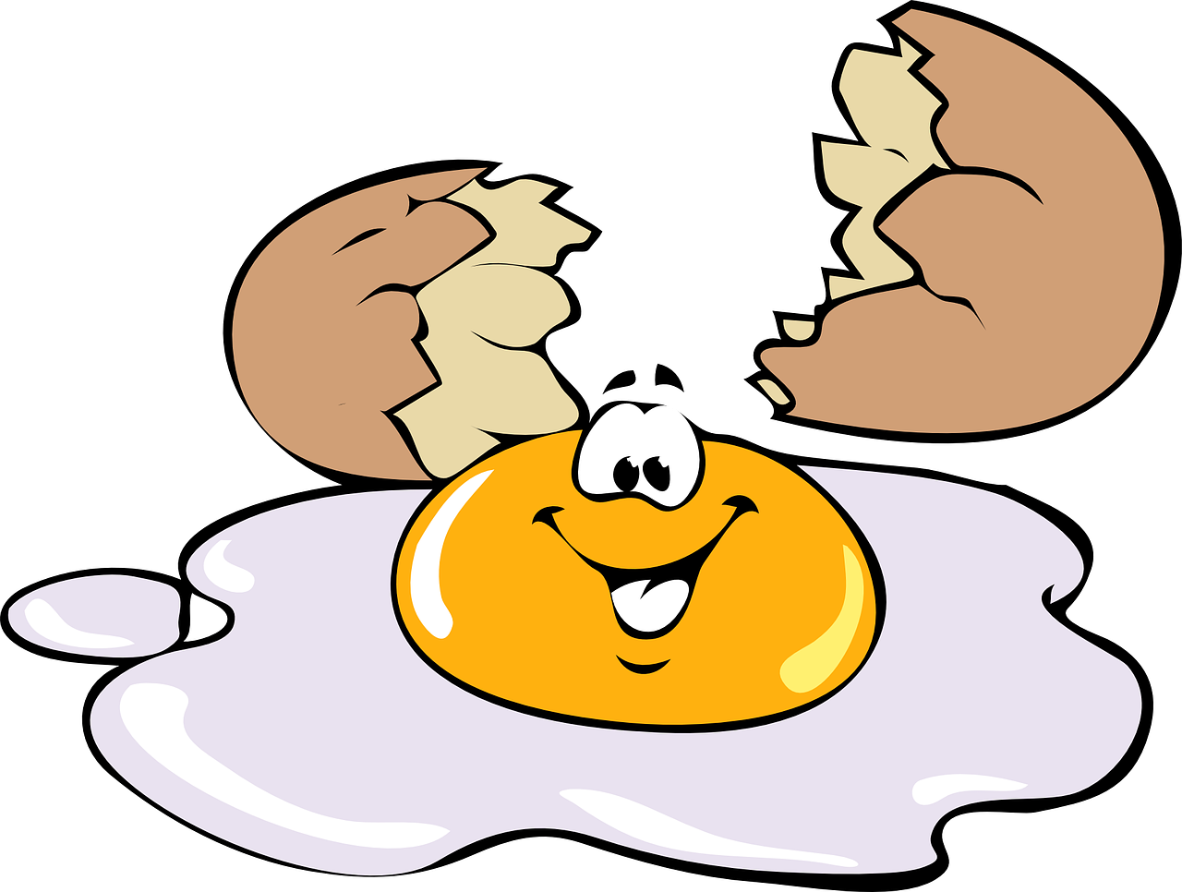
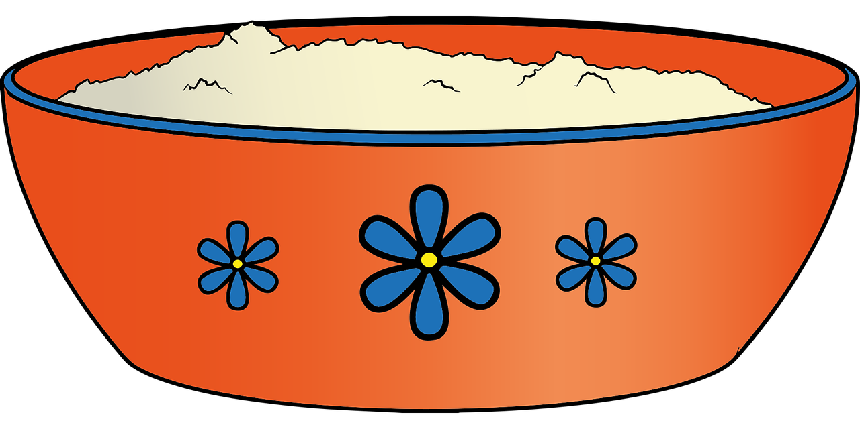
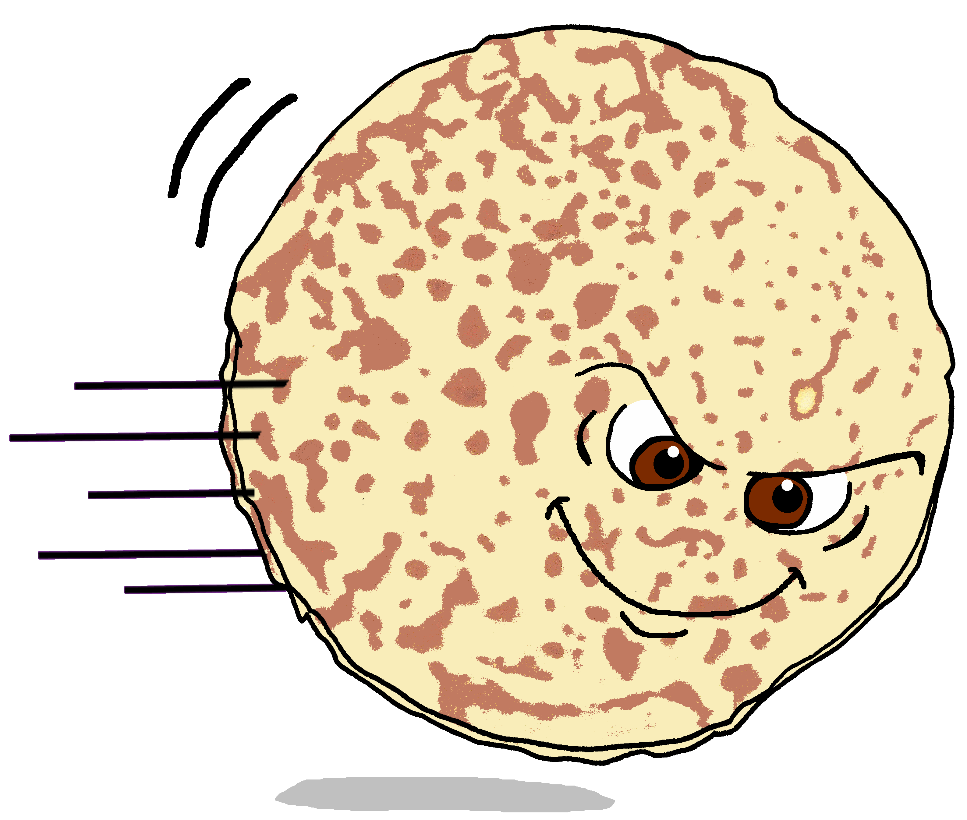
Der dicke fette Pfannkuchen [1/3]
Lies und spiel den Text.
Wir haben Hunger!
Es waren einmal drei Frauen. Sie haben Hunger.
Frauen: Wir haben Huuuunger! Wir essen ein Eis!
Alle: Es gibt kein Eis!
Frauen: Wir haben Huuuunger! Wir essen ein Ei!
Alle: Es gibt nur ein Ei!
Frauen: Wir haben Huuuunger! Wir essen Frühstück!
Alle: Es gibt kein Frühstück!
Frauen: Kein Eis? Ein Ei? Kein Frühstück? Wir machen einen Pfannkuchen!
Frauen: Pfannkuchen, du bist dick und fett! Wir wollen dich essen, denn* wir haben Hunger!
Pfannkuchen: Nein! Ich will frei sein!
denn - because
Notes:
1/3
Recap of Pancake play parts 1, 2 and 3.
Children practise and perform the play.
link: Youtube video “Der dicke fette Pfannkuchen”: https://www.youtube.com/watch?v=byn4zjvqVS
Vocabulary
denn [93]

Slide 7
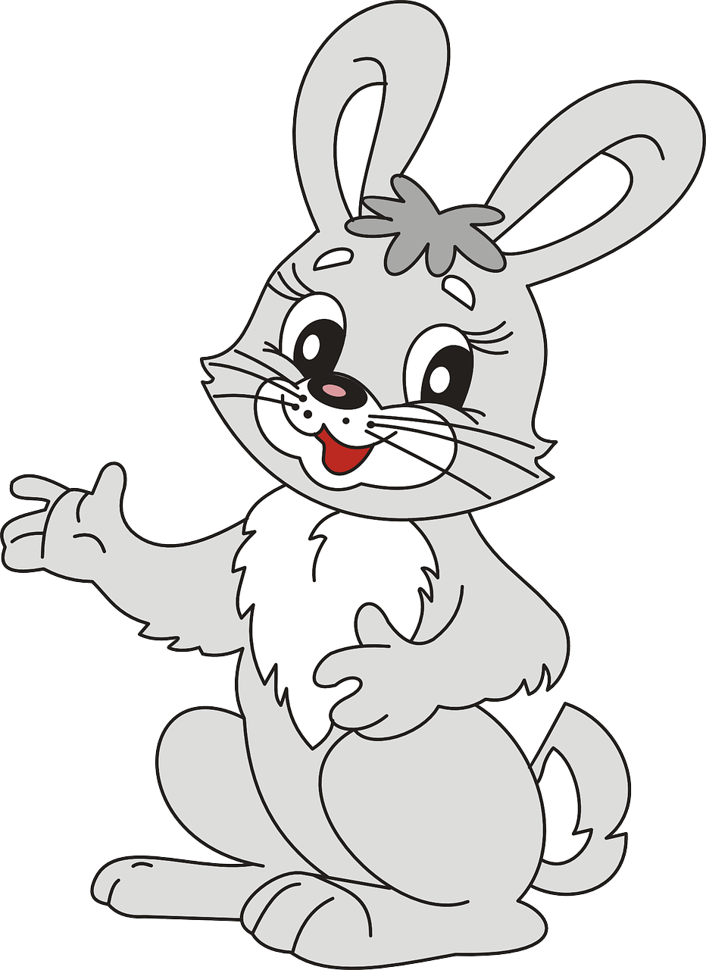
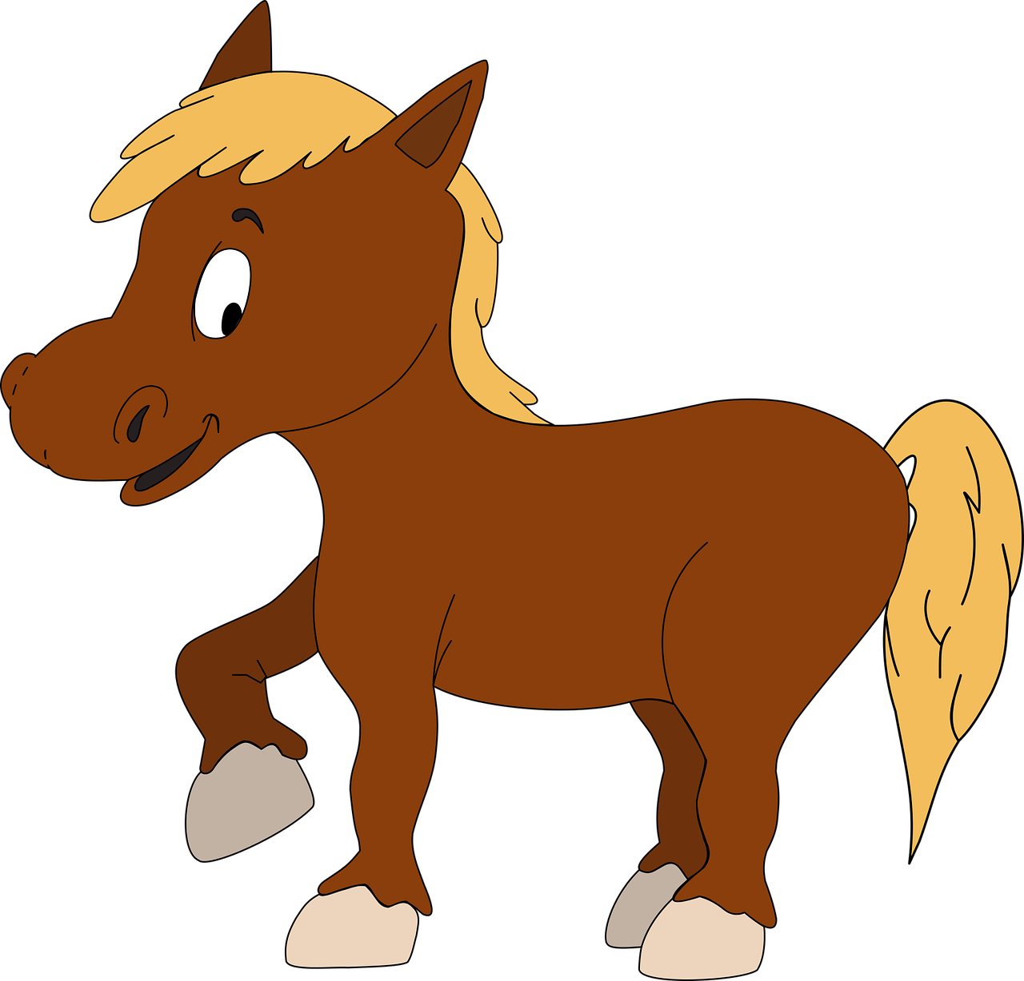
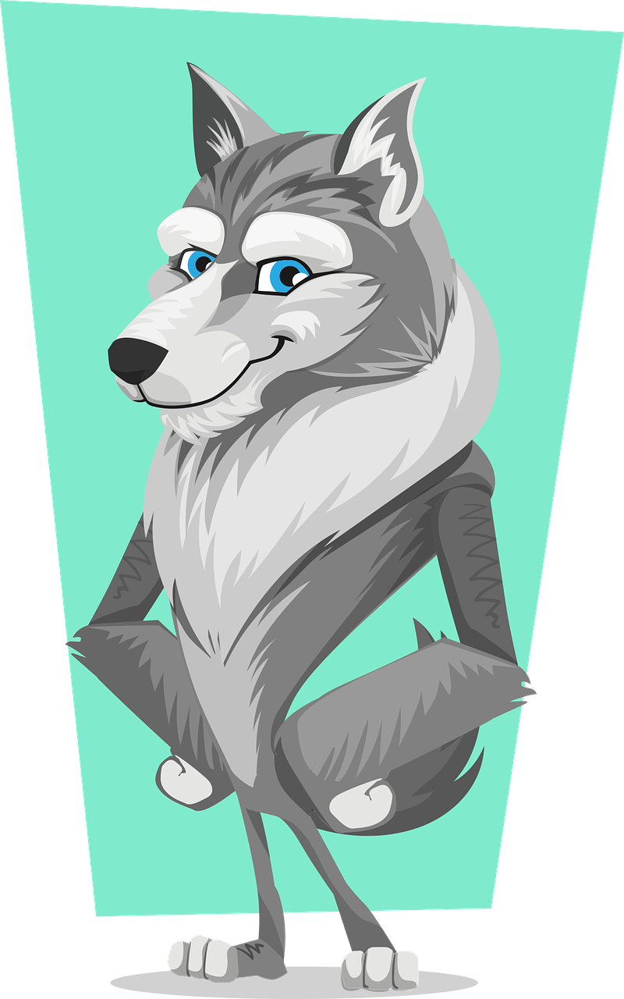
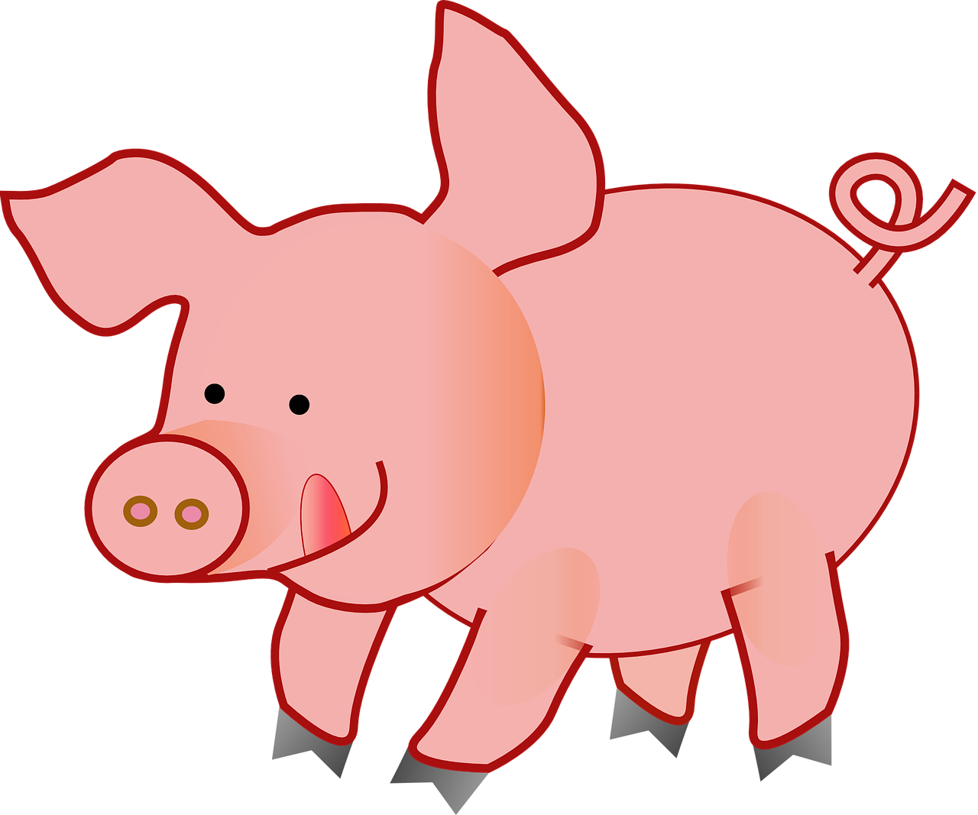
Der dicke fette Pfannkuchen [2/3]
Lies und spiel den Text.
Wir haben Hunger!
Wir haben Hunger!
Der Pfannkuchen ist im Wald.
Häschen: Ich habe Huuuunger! Ich will Pfannkuchen essen!
Pfannkuchen: Nein!! Ich will frei sein! (Er läuft weg).
Wolf: Ich habe Huuuunger! Ich will Pfannkuchen essen!
Pfannkuchen: Nein!! Ich will frei sein! (Er läuft weg).
Ziege: Ich habe Huuuunger! Ich will Pfannkuchen essen!
Pfannkuchen: Nein!! Ich will frei sein! (Er läuft weg).
Pferd: Ich habe Huuuunger! Ich will Pfannkuchen essen!
Pfannkuchen: Nein!! Ich will frei sein! (Er läuft weg).
Schwein: Ich habe Huuuunger! Ich will Pfannkuchen essen!
Pfannkuchen: Nein! Ich will frei sein! (Er läuft weg.).
Notes:
2/3

Slide 8
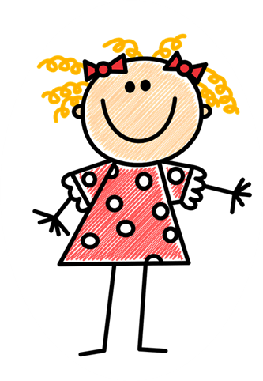
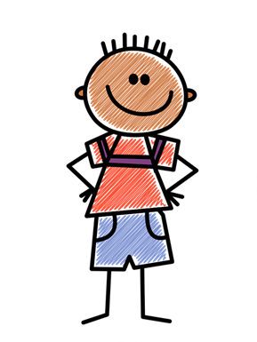
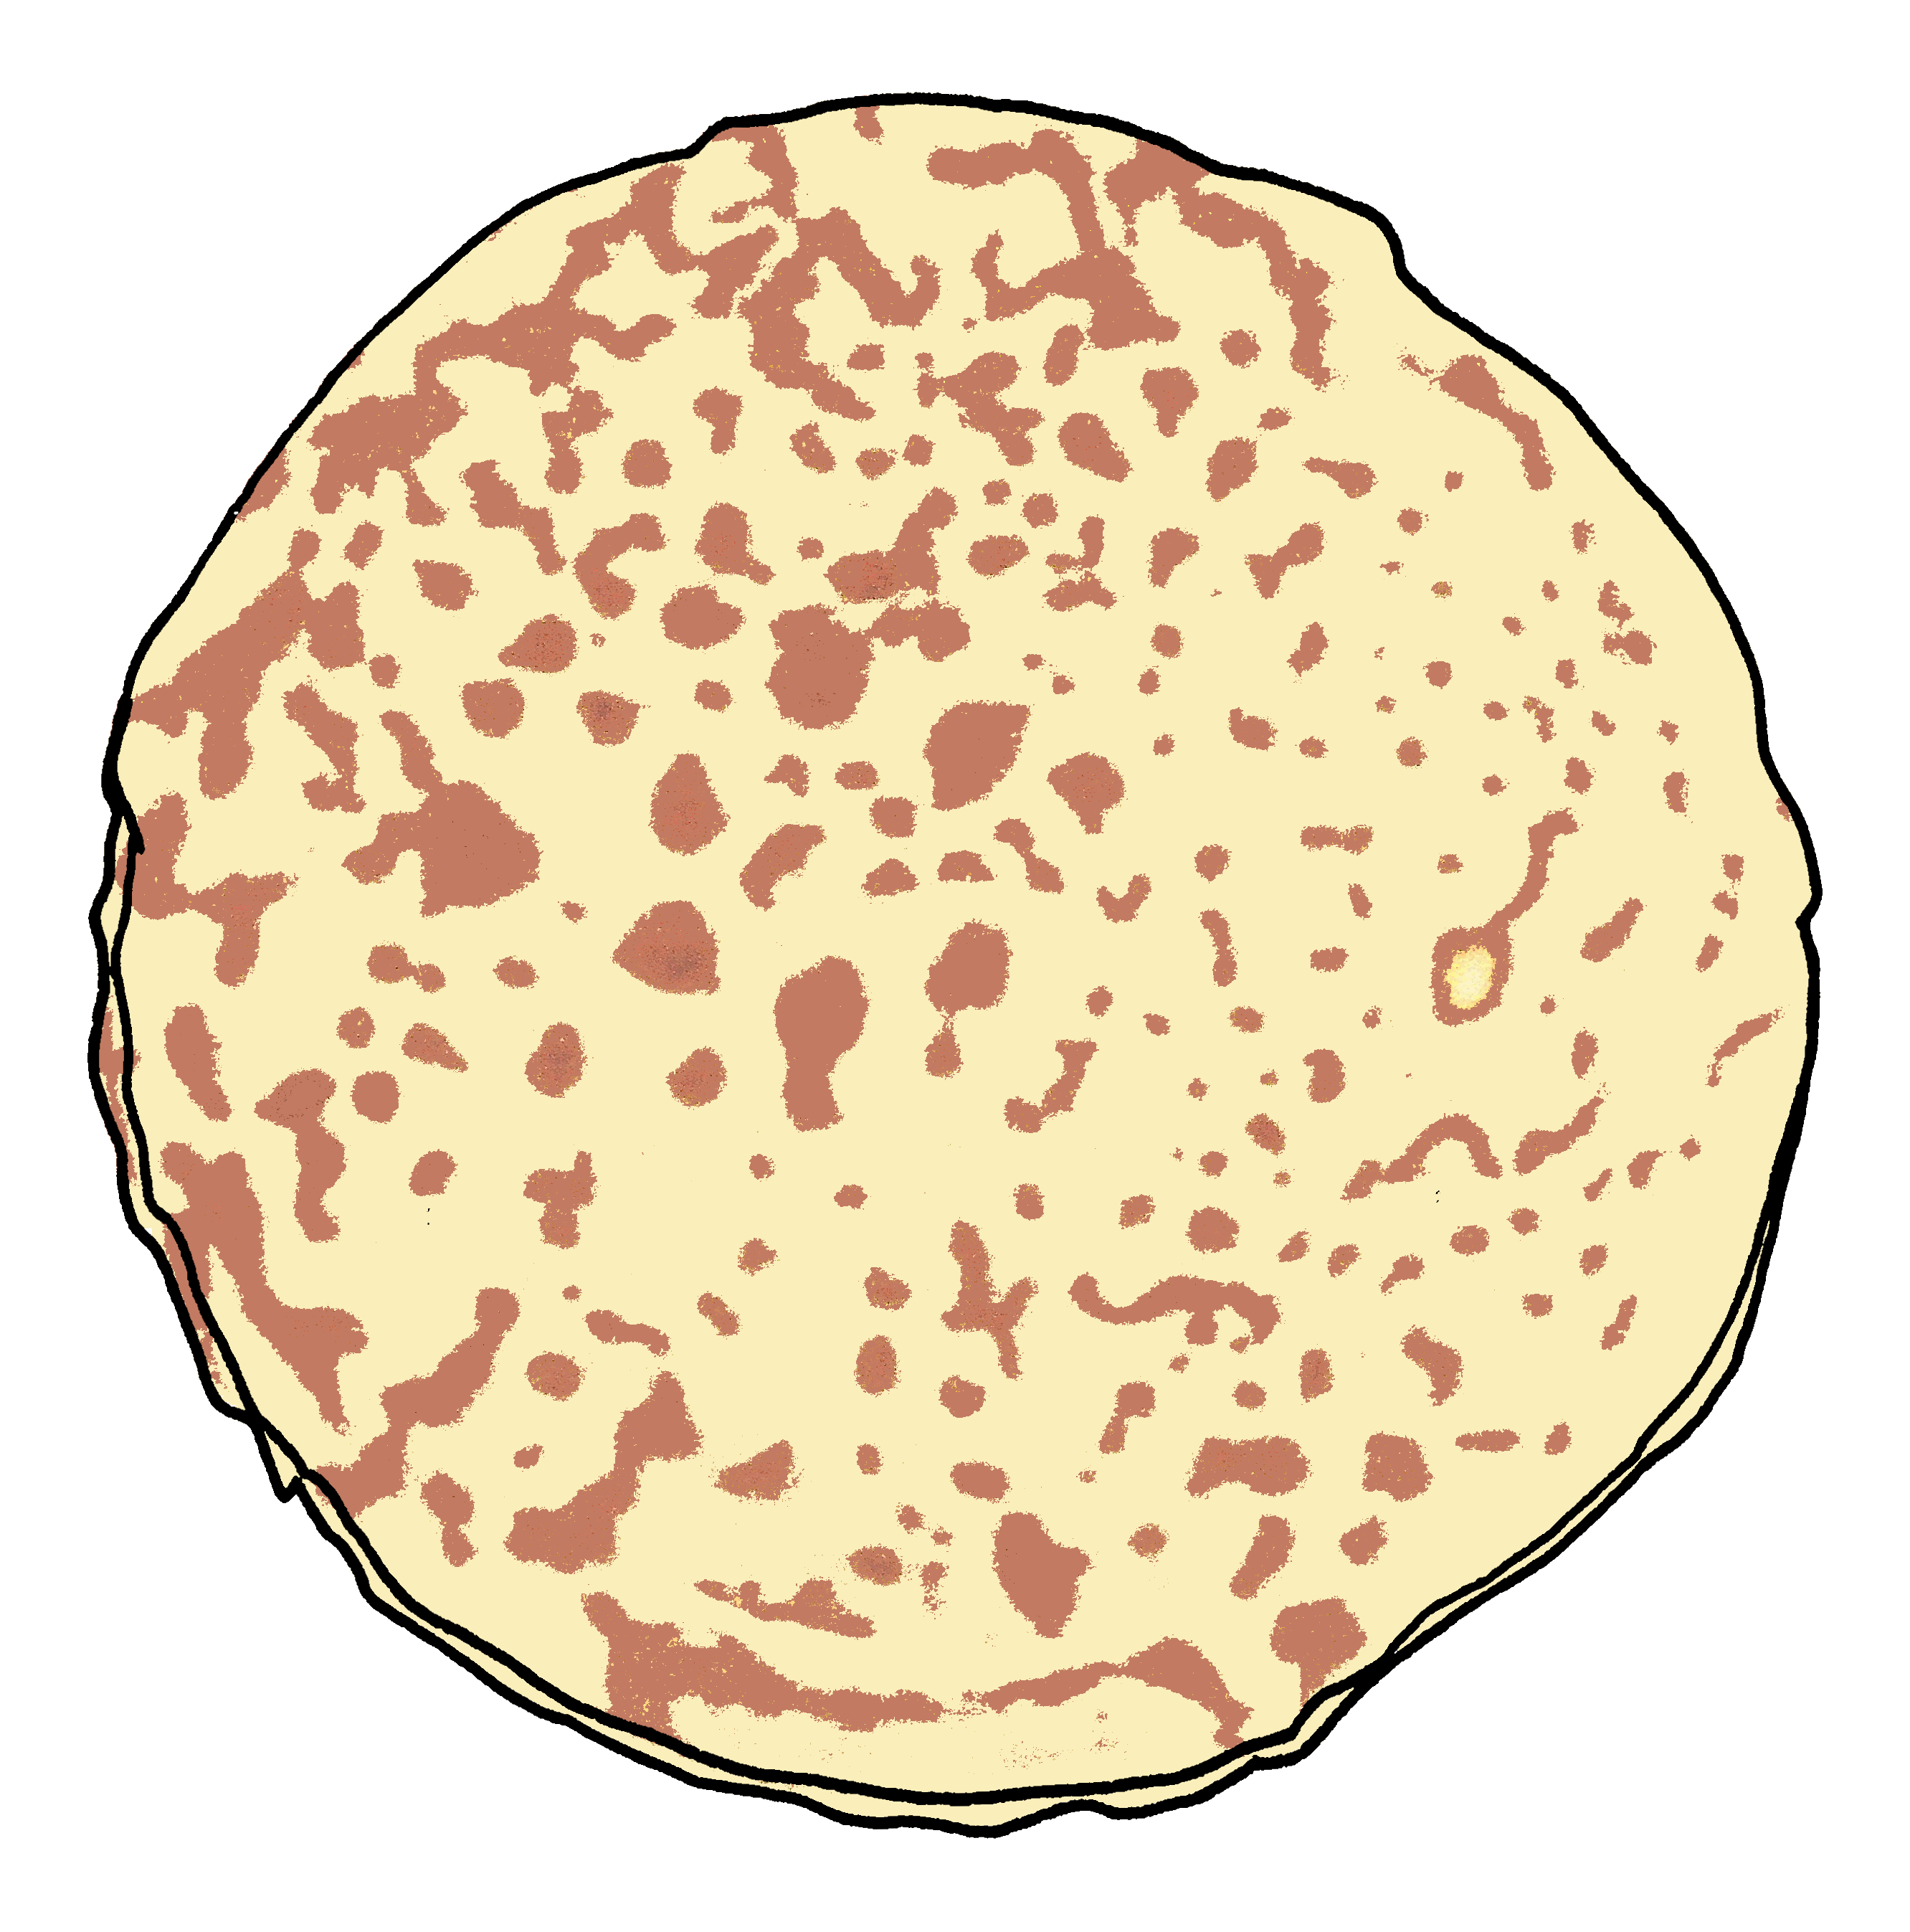
Der dicke fette Pfannkuchen [3/3]
Lies und spiel den Text.
Ich habe Hunger!
Ich habe Hunger!
Drei Kinder sind im Wald und sehen den Pfannkuchen.
Kind 1: Ich habe Huuuunger! Ich will Pfannkuchen essen!
Pfannkuchen: Nein!! Ich will frei sein! (Er läuft weg).
Kind 2: Ich habe Huuuunger! Ich will Pfannkuchen essen!
Pfannkuchen: Nein!! Ich will frei sein! (Er läuft weg).
Kind 3: Ich habe Huuuunger! Ich will Pfannkuchen essen!
Pfannkuchen: Nein!! Oder… ein Moment…
Kind 3: Ja, Pfannkuchen? Kann ich dich essen?
Kind 2: Ja, Pfannkuchen? Kann ich dich essen?
Pfannkuchen: Ja, kein Problem! Du kannst mich essen!
Kind 1: Huurrah! Ich esse dich auch! (Sie essen den Pfannkuchen).
Notes:
3/3

Slide 9
Tschüss!
blau
Notes:
9

